Slide 1

CUPT
俞熹
微信:cambolt
请标注姓名，年级专业

Slide 2
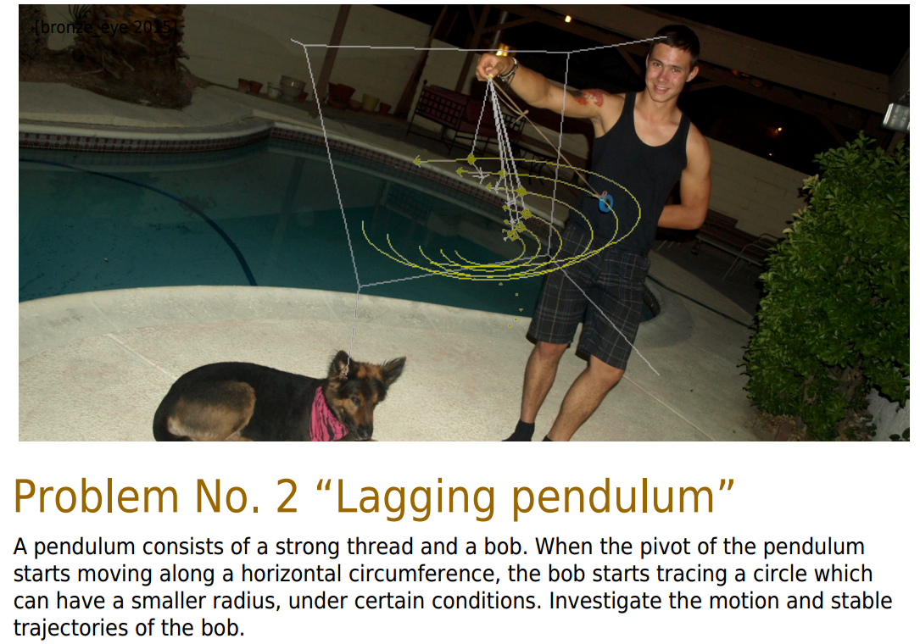

Slide 3
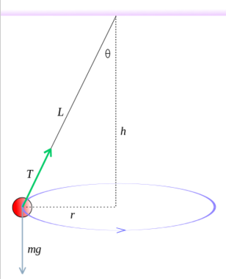
可以探索的问题
等时性？
空气阻力
克里奥李力
长周期共振
随机摩擦混沌
如何跟踪测量

Slide 4
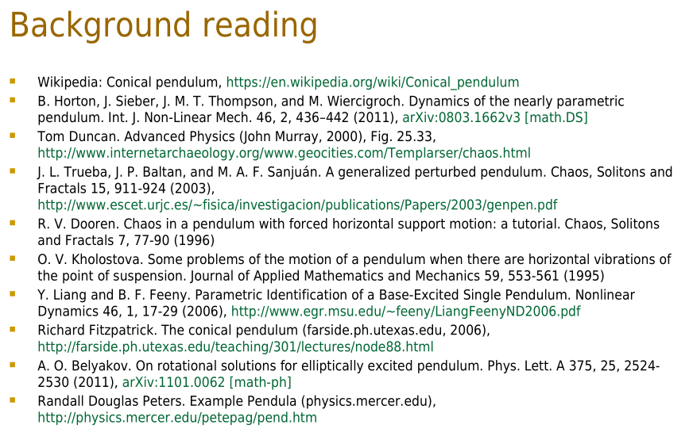

Slide 5
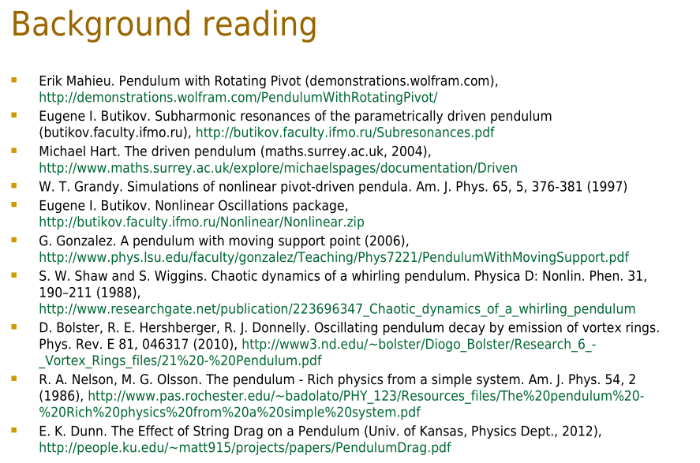

Slide 6
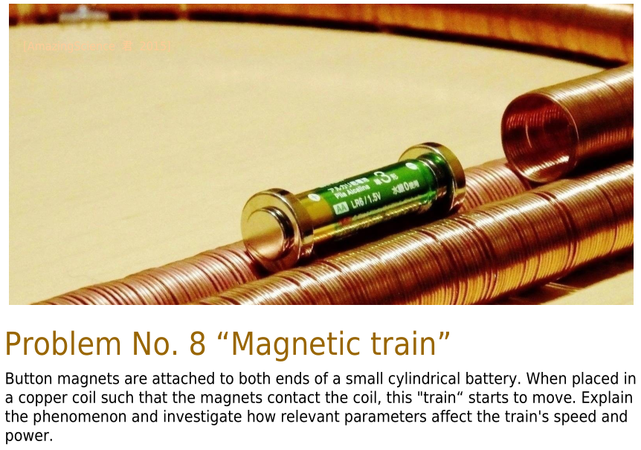

Slide 7
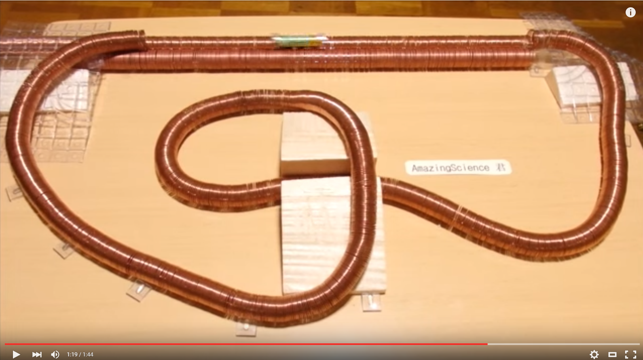
https://www.youtube.com/watch?v=Y1MDOerruDU

Slide 8
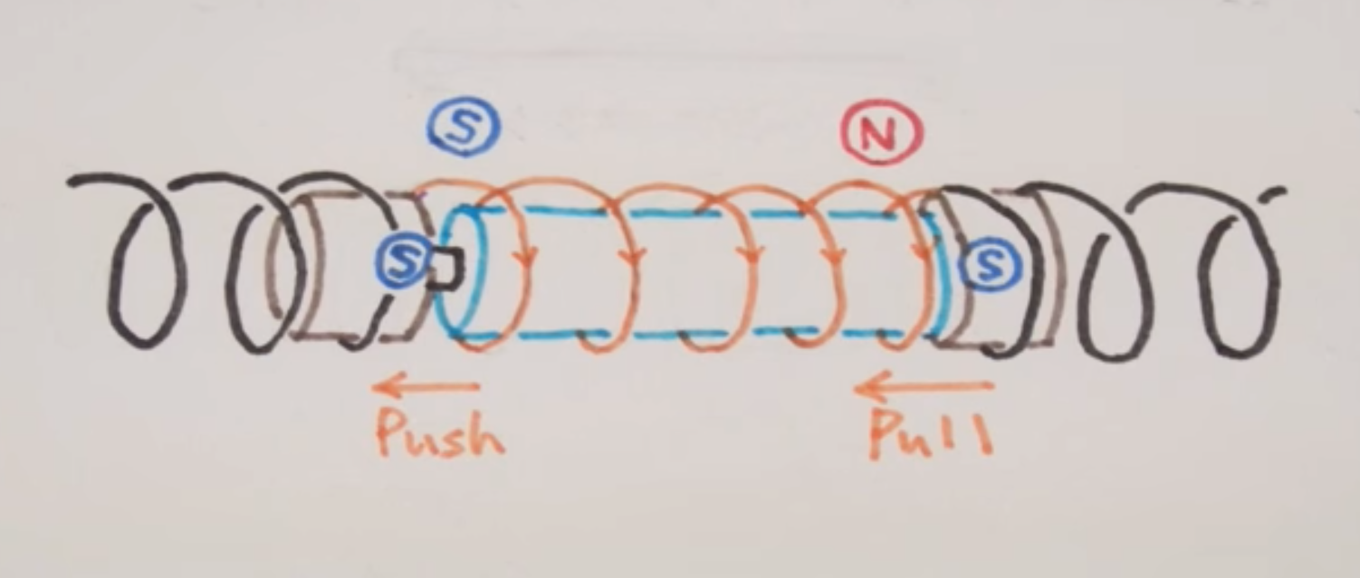
https://www.youtube.com/watch?v=IXeXcbvBPJw&feature=youtu.be

Slide 9
可以探索的问题
运动过程中为什么会旋转
提供的力有多大？是由谁提供的？
导电的磁铁，不能用漆包线
强大的磁体（可以通过多级串联）
两边的磁铁是NN朝外的（或者SS）

Slide 10
